Slide 1

跨文化交际 Communication interculturelle

Slide 2
第七讲 文化挪用与文化输出 L’appropriation culturelle et la diffusion culturelle

Slide 3
Avez-vous entendu dire que beaucoup d’émissions de divertissement chinoises copient celles de la Corée du Sud, du Japon ou des Etat-Unis?
Qu’en pensez-vous?

Slide 4
Avez-vous déjà entendu parler des « emprunts » de la culture traditionennelle chinoise par les Coréens du Sud?
Quel est votre avis? Qu’en-pensez-vous?

Slide 5
讨论：
你听说过文化挪用这个词吗？你怎么理解这个词？
你喜欢动漫、游戏、流行乐吗？你听说过“东洋风”吗？什么是东洋风？

Slide 6
视频：南韩女团“东洋风”
南韩SM公司梦中梦MV

Slide 7
讨论：
为什么南韩如此积极地申遗？为什么KPOP、南韩动漫、影视剧中开始出现不少中国传统文化元素，以及所谓的“东洋风”？

Slide 8
讨论：
日本的禅宗、茶道、花道是不是文化挪用？

Slide 9
讨论：
你看过《七龙珠》、《梦幻游戏》、《恐怖宠物店》、《中华小当家》等日本动漫作品吗？你知道“春丽”吗？
你如何看待这些动漫和游戏里出现的中国文化元素？

Slide 10
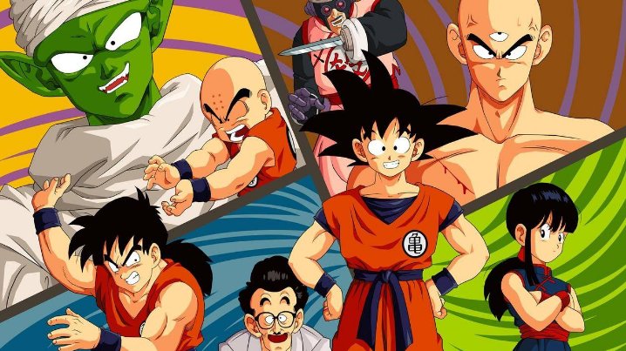
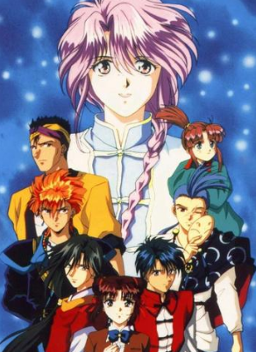
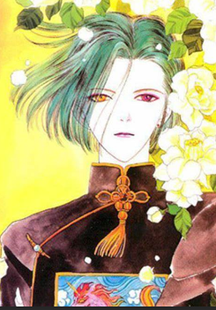
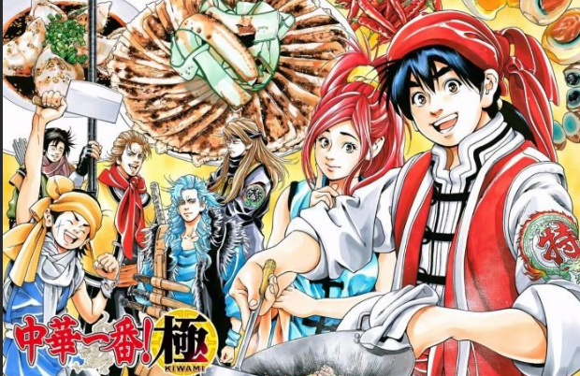

Slide 11
讨论：
文化挪用会给被挪用的国家带来什么后果？
作为普通人，我们应该做些什么，能做些什么？

Slide 12
补充阅读：
和一个法国朋友的聊天

Slide 13
讨论：
你听过文化输出这一概念吗？
你觉得中国的文化输出目前主要依靠什么途径？
你觉得中国的文化输出做得成功吗？
你觉得中国文化输出的“主打牌”距离你的实际生活远不远？为什么？

Slide 14
讨论：
你觉得哪些国家的文化输出特别成功？请举出一些具体的例子。
法国如何宣传自己的文化？请举出一些具体的例子。

Slide 15
视频：中国文化为何在西方不能普及？
讨论：你同意视频中的观点吗？为什么？

Slide 16
讨论：
你觉得在今天，文化输出最有效的途径可能是什么？为什么？
视频：虚弱羊驼，文化输出

Slide 17
讨论：
你觉得我们国家在文化输出上还应该做点什么？
为什么春节这几年变成了Lunar Year，而不再是Chinese New Year？

